Slide 1
Көміртек-кремнийлі сорбциялайтын материалдардың қасиеттерін зерттеу 6M074000- « Наноматериалдар және нанотехнологиялар» мамандығы бойынша
Әль-Фараби Қазақ Ұлттық Университеті
Химия және химиялық технологиялар факультеті
Химиялық физика және материалтану кафедрасы
Орындаған Қонысова А. Х.
Алматы, 2020

Slide 2
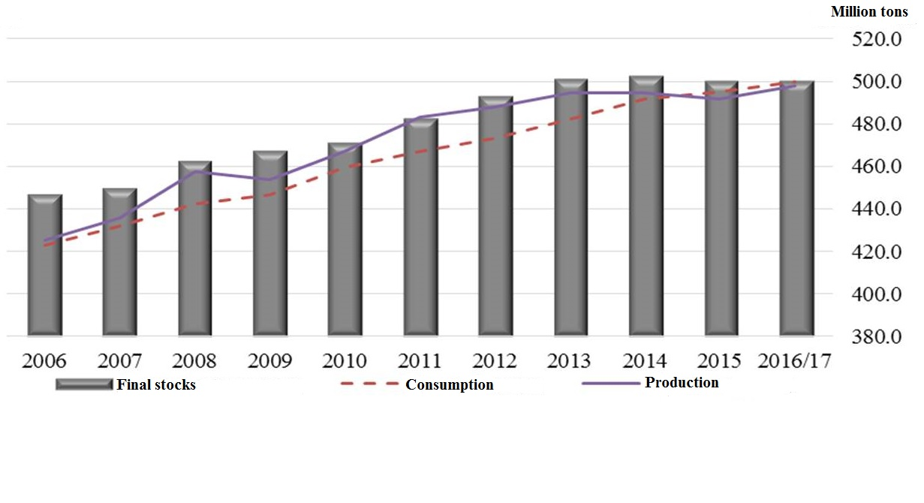
Кіріспе
Күріш қауызы ауылшаруашылық қалдық ретінде күріш өсіп жатқан барлық елдерде өндіріледі. КҚ-дағы кремний оксидінің мөлшері 20 %-ға және көміртектің мөлшері 90-92 %-ға жетеді.
Күрішке қауызын қолдану
Кремний негізінде жасалған материалдарды өндіру
Фармацевтика
Энергияны қолдану
Адсорбент
Белсендірілген көмір
Оқшаулағыш материал
Электроника & күн баттареясы
Әлемдік күріш өндіру және тұтыну

Slide 3
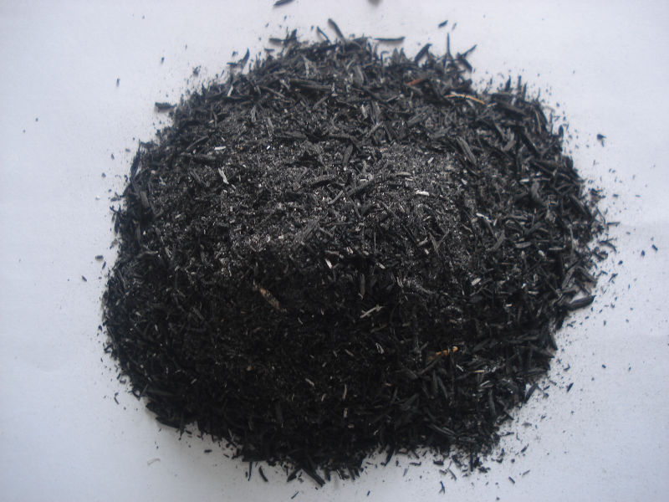
Жұмыстың өзектілігі
Қазіргі уақытта табиғаты әртүрлі сорбциялық материалдарды, қоспалар мен ластағыш заттарды жою үшін алуға баса назар аударылуда. Мұндай сорбенттерді қолдану саласы өте ауқымды: Ағынды суларды тазартудан қаннан токсиндерді кетіруге дейін. Белсенді көміртегі мен кремний диоксиді сияқты тиімді сорбенттерден композитті сорбенттер алу, перспективті міндеттердің бірі болып табылады. Көміртек-кремнийлі сорбенттерді синтездеу химиялық, биологиялық және радиациялық жағдайдың шиеленісуі кезінде көп функциялы қолданыс үшін маңызды және өзекті міндет болып табылады.

Slide 4
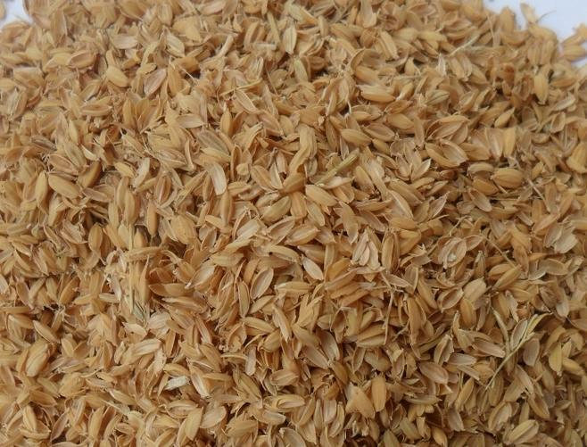
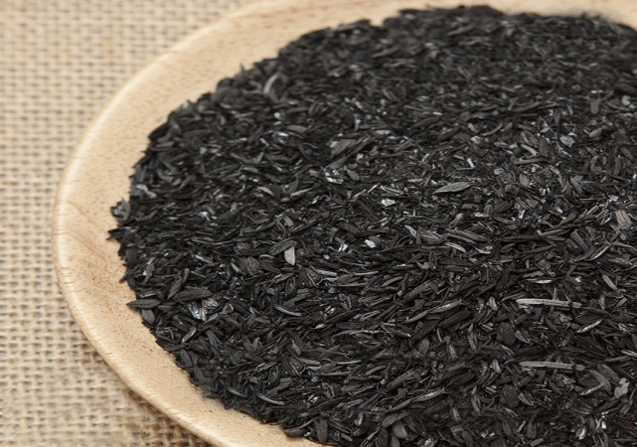
Жұмыстың мақсаты:
Міндеттері:
күріш қауызынан қажетті құрылымдық және морфологиялық қасиеттері, меншікті бетінің көрсеткіштері, көлемі мен кеуектердің мөлшері бойынша таралуы белгіленген, көміртек-кремнийлі сорбциялайтын материалдарды мақсатты түрде алуға мүмкіндік беретін, нақты технологиялық тәсілдерді орнату.
Өсімдік талшығының (күріш қауызы) термототықтырғыш модификациясы әдісін қолдану мүмкіндіктерін зерттеу.
Бастапқы компоненттердің элементтік құрамын, сондай-ақ оның құрамындағы, құрылымындағы жоғары температура мен процесс активаторларының әсерінен болатын өзгерістерге талдау жасау.
Процестің негізгі технологиялық параметрлерінің, алынған материалдардың физикалық-химиялық сипаттамаларының өзгеруіне әсерін анықтау.

Slide 5
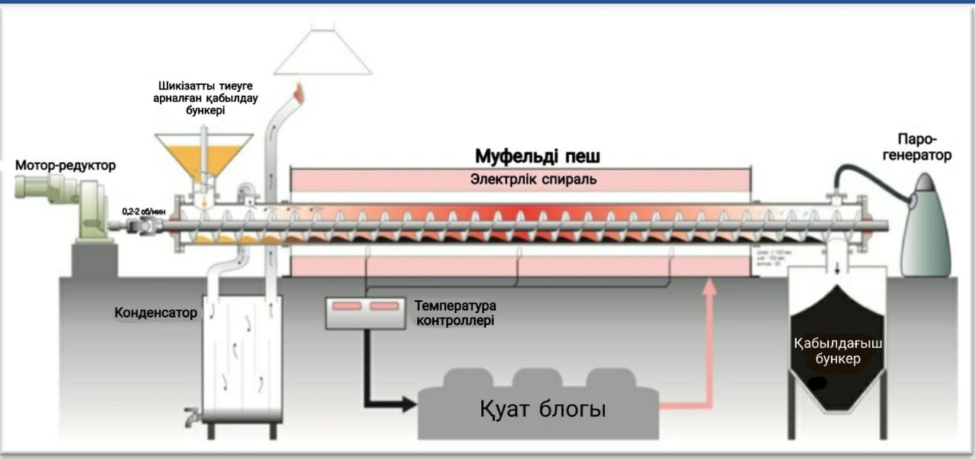
Өсімдік талшығының термототықтырғыш модификациясы әдісімен ККСМ синтездеу
Сурет-1 Карбонизат алуға арналған қондырғы.

Slide 6
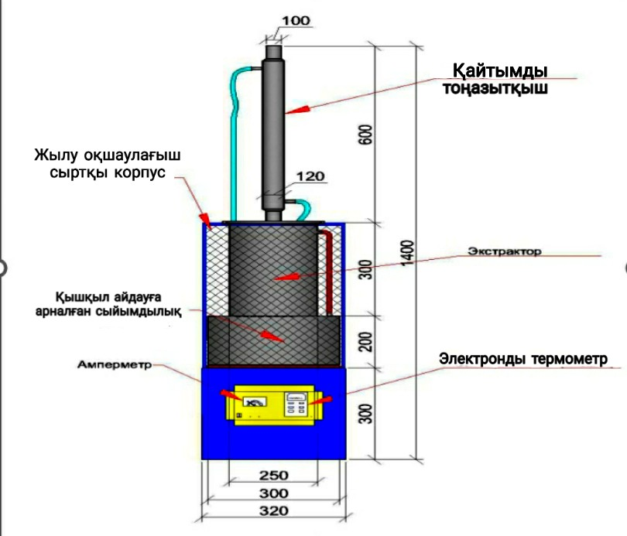
Көміртекті материалдарды деминерлеу
Сурет-2 Деминерализатордың жалпы түрі .

Slide 7
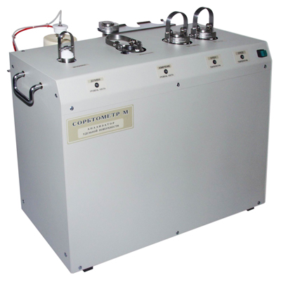
Азоттың жылу десорбциясы әдісі арқылы меншікті бетті анықтау
Кесте 1. ККСМ меншікті беті
Карбонизация температурасы, ºС | 600 | 700 | 800 | 900 | 1000
S_{БЭT} (Ar), м²/г | 199,0 | 325,0 | 289,0 | 250,0 | 198,0
Сурет-3 Сорбтометр М аспабы

Slide 8
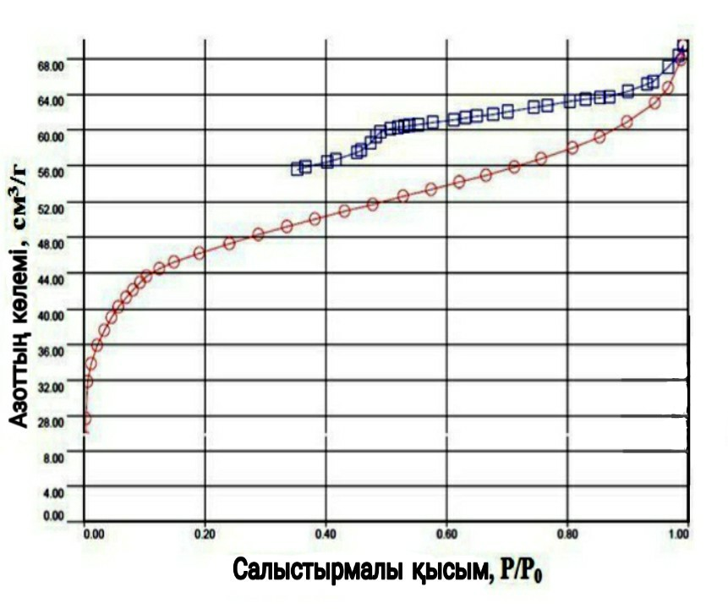
Төмен температуралы азотты адсорбциялау
Кесте 2. Физикалық активтендіруден алынған материалдардың сипаттамасы
Үлгі | Меншікті бет ауданы, м²/г | Микро кеуек көлемі, см³/г | Мезокеуек көлемі , см³/г | Макро кеуек көлемі , см³/г
Күріш қауызы негізіндегі активтендірілген ККСМ | 149,3 | 0,01-0,05 | 0,05 - 0,25 | 0,2-0,7
Сурет 4. Газдалған күріш қауызының үлгілеріндегі азоттың адсорбциясы / десорбциясы изотермасы (○ - адсорбция)

Slide 9
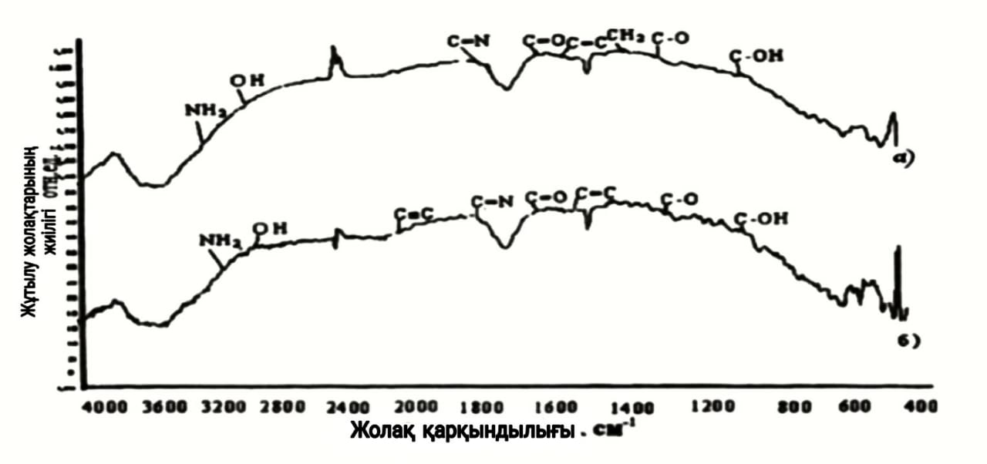
ИҚ-спектрометриялық талдау нәтижелері
Сурет 5. ИҚ- бастапқы және алынған үлгілердің спектрограммалары а) бастапқы күріш қауызы, б) 650оС температурада карбонизацияланған күріш қауызы

Slide 10
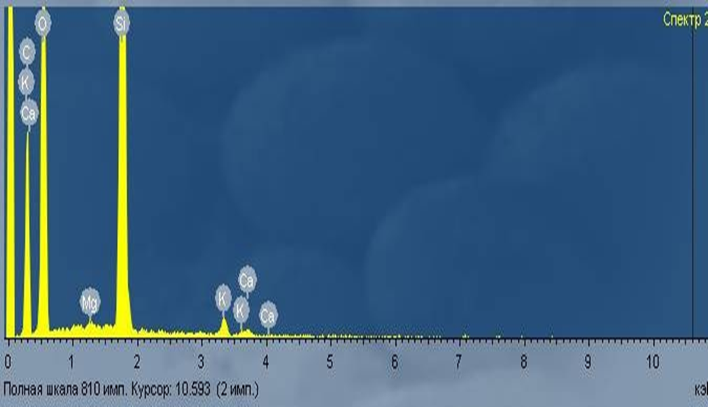
Элементтік құрамды зерттеу нәтижелері
Кесте 3. Бастапқы күріш қауызы мен оның негізіндегі карбонизаттың элементтік құрамы
Элемент, % | С | О | H | N | Mg | Si | K | Ca
Бастапқы күріш қауызы | 41,52 | 39,93 | 5.60 | 0,05 | 0,31 | 7,44 | 0,41 | 0,25
Күріш қауызының карбонизаты | 31,52 | 46,95 | 1,48 | 0,02 | 0.17 | 18.44 | 0.90 | 0.52
Сурет 6. Рентгендік фазалық талдау - күріш қауызынан алынған көміртегі бар сорбенттің спектрограммасы

Slide 11
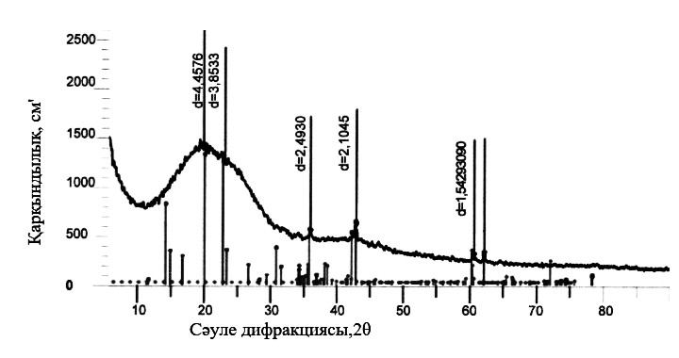
Алынған материалдарды рентгендік талдау нәтижелері
Сурет 7. Күріш қауызынан алынған көміртегі материалының дифрактограммасы

Slide 12
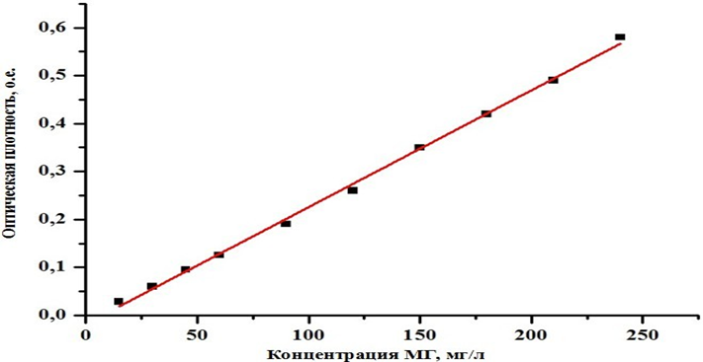
Метилен көгіндегі ККСМ-дың адсорбциялық қабілетін зерттеу
,
Кесте 4. МК бойынша адсорбциялық сыйымдылықты өлшеу нәтижелері
Белсенді көмірдің атауы | Бастапқы прекурсор | Активациялау әдісі | МК бойынша адсорбциялық сыйымдылық, мг/г
Күріш қауызының карбонизаты | Күріш қауызы | физикалық | 295
Адсорбция мәні формула бойынша есептелді :
а
Сурет 8. Метилен көгі концентрациясын өлшеуге арналған калибрлеу графигі

Slide 13
Әр түрлі концентрациялы никель ерітінділері мысалында ККСМ ауыр металдарын сорбциялау
Кесте 5. Әртүрлі концентрациясы бар ерітінділерден никельді сорбциялау.
Никель ерітіндісінің бастапқы концентрациясы, Сi мг/л | Сорбциядан кейінгі никель ерітіндісінің концентрациясы, Сe мг/л | Сорбирленген никель пайызы, %
30 | 4,2 | 86
50 | 7,1 | 85,6
100 | 16,5 | 83.5
Сорбирленген металдың пайызы мынадай формула бойынша анықталды:
(Сi-Ce)/Ci*100
Мұндағы C i - бастапқы концентрация (м.д.), Ce – сорбциядан кейінгі концентрация.

Slide 14
ҚОРЫТЫНДЫ
Қорыта келе, күріш қауызынан қажетті құрылымдық және морфологиялық қасиеттері, меншікті бетінің көрсеткіштері, көлемі мен кеуектердің мөлшері бойынша таралуы белгіленген, көміртек-кремнийлі сорбциялайтын материалдарды мақсатты түрде алуға мүмкіндік беретін, нақты технологиялық тәсілдерді орнатылды.
Өсімдік талшығының термототықтырғыш модификациясының әдістерін пайдалану мүмкіндігіне зерттеу жүргізілді. Көміртек-кремнийлі сорбциялайтын материалдарды алу үшін физика-химиялық тәсілдер анықталды. Термототықтырғыш модификация шарттарына, сондай-ақ көміртегінің, кремнийдің құрамына және активаторлардың табиғатына байланысты кеуек құрылымы өзгеретіні анықталды.
Рентгендік талдаудың көмегімен ККСМ, көміртек және аморфты силикаттың элементтік құрамы белгіленді; сорбтометрия-адсорбция үдерістерінде айқындаушы рөл атқаратын, мөлшері бойынша кеуектердің кең таралуымен дамыған кеуекті құрылымды сипаттайды, 700⁰С температурада меншікті беті 325,0 м² / г құрайды, микрокеуектер 0,01-0,05 см³/ г құрайды, мезокеуектер 0,05 - 0,25 см³ / г, макрокеуектер 0,2-0,7 см³/ г; адсорбциялық сыйымдылығы 295 мг/г.
Алынған материалдардың физикалық-химиялық сипаттамаларының өзгеруіне процесстің негізгі технологиялық параметрлерінің әсер етуінің тәуелділігі анықталды, атап айтқанда үлгілердің ИҚ спектрінде целлюлоза мен лигнинге тән сіңіру жолақтарының қарқындылығы өңдеу температурасының жоғарылауымен төмендегені анықталды.

Slide 15
Жұмыстың жаңалығы
Сорбциялайтын материалда қажетті құрылымды (микро -, мезо -, макрокеуектер) және жоғары сорбциялық қасиеттері бар күріш қауызынан, көміртегімен және кремнийді мақсатты түрде алуға мүмкіндік беретін, нақты технологиялық тәсілдерді анықтауды ұсынып отырмыз.

Slide 16
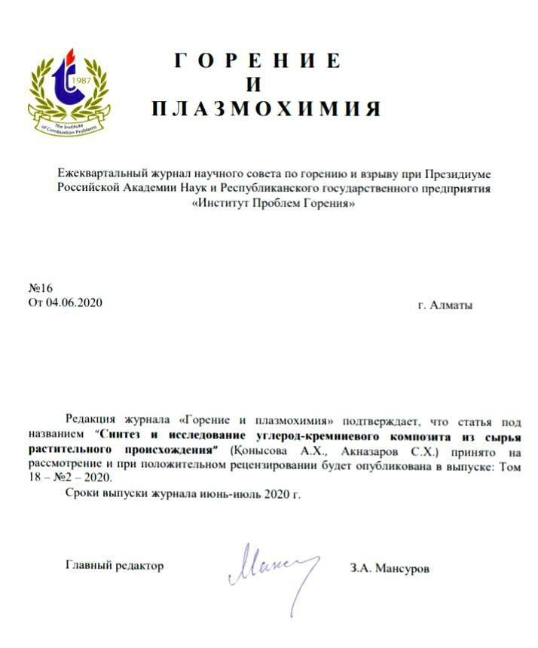

Slide 17
Назарларыңызға рақмет!

